Slide 1

UBND QUẬN LONG BIÊN
TRƯỜNG MẦM NON NGUYỆT QUẾ
HOẠT ĐỘNG ÂM NHẠC
+ DH: Bông hoa mừng cô
(T/g: Trần Thị Duyên)
+NH: Bông hồng tặng cô
(T/g: Trần Quang Huy).
Lứa tuổi: 4-5 tuổi
Giáo viên: Trần Thị Thu Trang

Slide 2
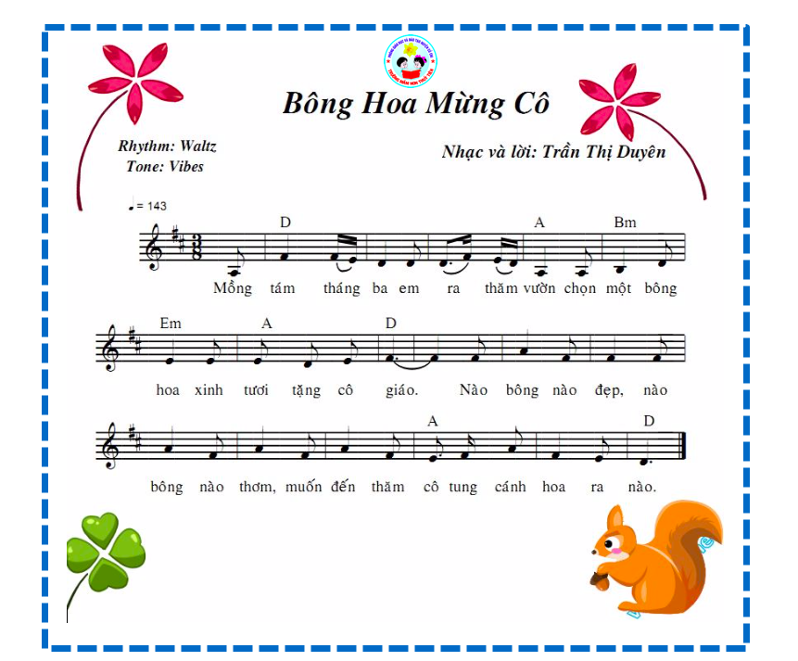




Slide 3

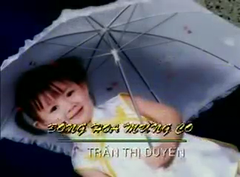

Slide 4

Hát theo nhạc

Slide 5


Slide 6
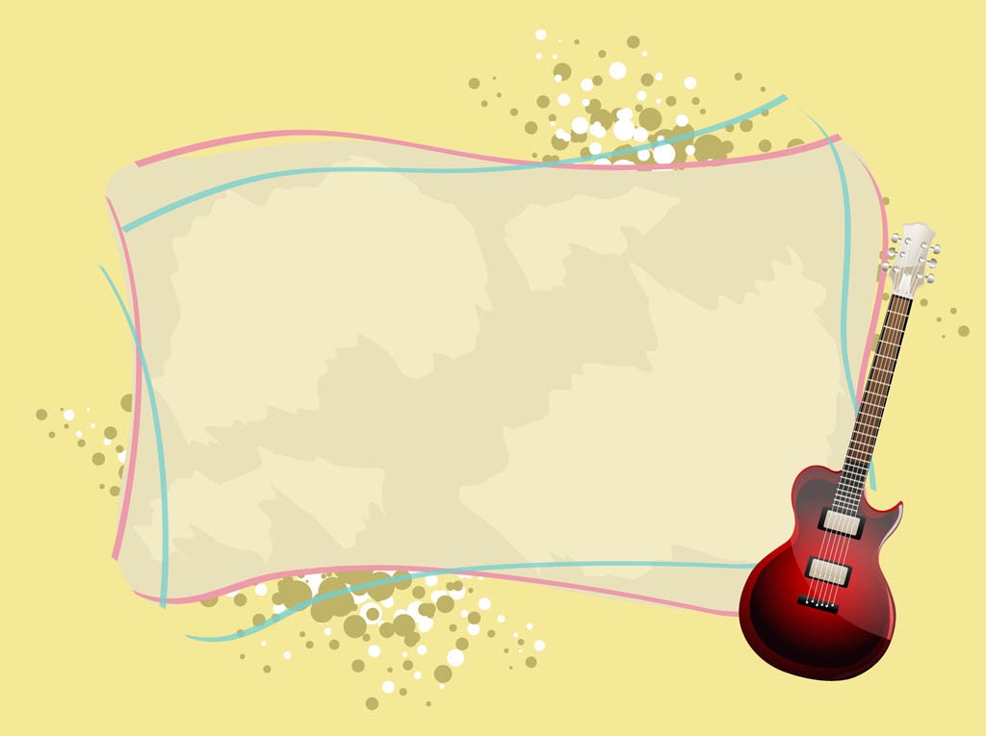
Nghe hát:
Bông hồng tặng cô
(Trần Quang Huy)

Slide 7
